Slide 1
Применение методов АРТ-терапии в геронтопсихиатрии медицинскими сестрами ГБУЗ ПКБ №1 им. Н.А.Алексеева
Notes:
Здравствуйте уважаемые коллеги! В своей презентации хочу поделиться с Вами нашим опытом применения методов АРТ-терапии в геронтопсихиатрии медицинскими сестрами Психиатрической клинической больницы №1 ИМ. Н.А.Алексеева.

Slide 2
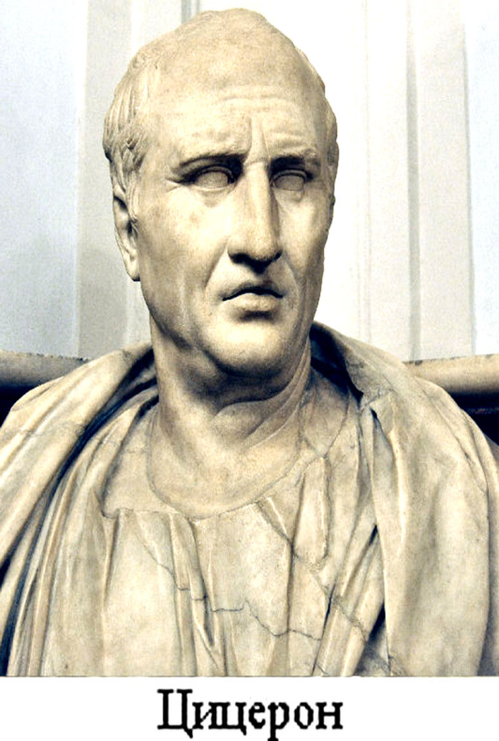
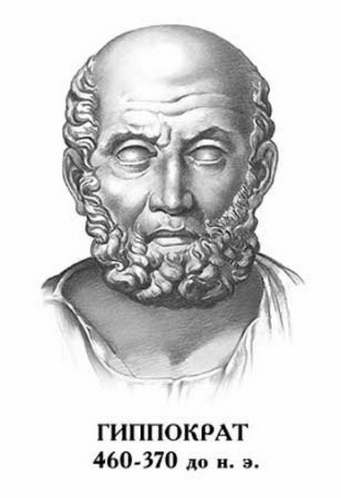
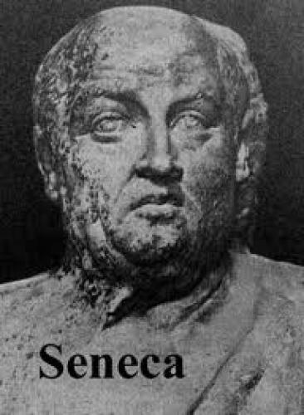
Notes:
Гиппократ считал старость результатом утечки природного тепла и высыханием организма. Платон указывал, что на старение особенно влияет образ жизни в среднем возрасте. Сенека подчеркивал, что для стариков важно чувствовать себя полезными для общества, что жизнь человека оценивается тем, что он в нее вкладывает, а не ее продолжительностью. Цицерон мастерски защищает и восхваляет пожилой возраст, как наиболее ценный дл\ человека и общества в целом.

Slide 3
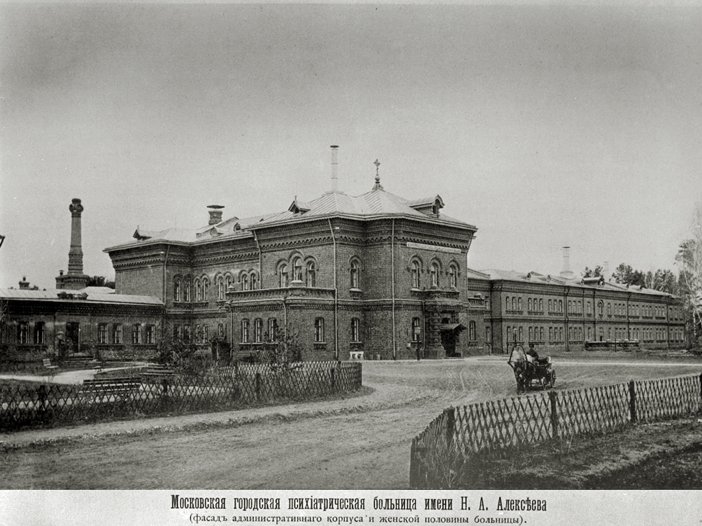
Московская городская психиатрическая больница им. Н.А.Алексеева
1884 г.
Городской голова Николай Александрович Алексеев
1852-1893
Notes:
Настоящая презентация, будучи посвящена сугубо профессиональному вопросу, рассматривается нами как своего рода приношение памяти основателю больницы, уместное еще и потому, что Н.А.Алексеев был активным участником художественной жизни Москвы. В частности, он был одним из директоров Московского отделения Русского музыкального общества, дружил с П.И.Чайковским и Н.Г.Рубинштейном, сотрудничал с братьями С.М. и П.М. Третьяковыми, находился в теплых родственных отношениях с К.С.Станиславским.

Slide 4
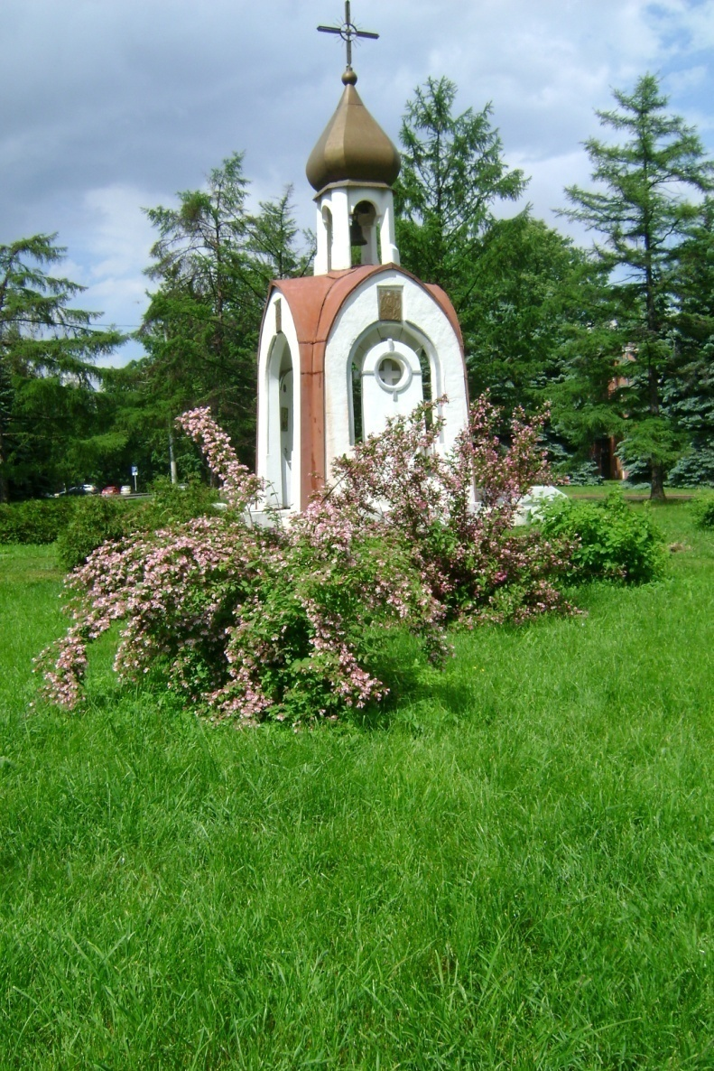
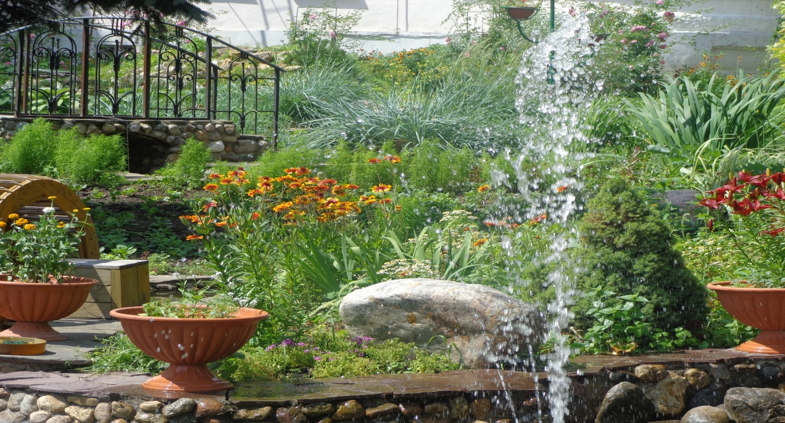
ГБУЗ Психиатрическая клиническая больница №1 им. Н.А.Алексеева ДЗМ
2014 год

Slide 5
АРТ-терапия – психотерапия посредством изобразительного творчества
Творчество! Вот великое спасение от страданий, великое облегчение жизни!
Ф.Ницше
Notes:
Арт-терапия (АТ) – психотерапия посредством изобразительного творчества. При этом создаваемые творческие произведения являются скорее «побочным продуктом», чем целью этой деятельности. В арт-терапии нет задач обучения навыкам изобразительного искусства или создания высокохудожественного произведения – это процесс ради процесса, спонтанное самовыражение, ценное само по себе.

Slide 6
5 основных эффектов успешной психотерапии:
Предоставляет новые обучающие возможности – как на познавательном, так и на практическом уровне;
Вселяет надежду на избавление от страданий;
Предоставляет опыт успешной деятельности;
Дает возможность преодолеть чувство отверженности;
Пробуждает яркие эмоции.
Дж.Франк, 1974г.
Notes:
В 1974г. психолог Джером Франк сформулировал пять основных эффектов любой успешной психотерапии, которая:
Предоставляет новые обучающие возможности – как на познавательном, так и практическом уровне;
Вселяет надежду на избавление от страданий;
Предоставляет опыт успешной деятельности;
Дает возможность преодолеть чувство отверженности;
Пробуждает яркие эмоции.

Slide 7
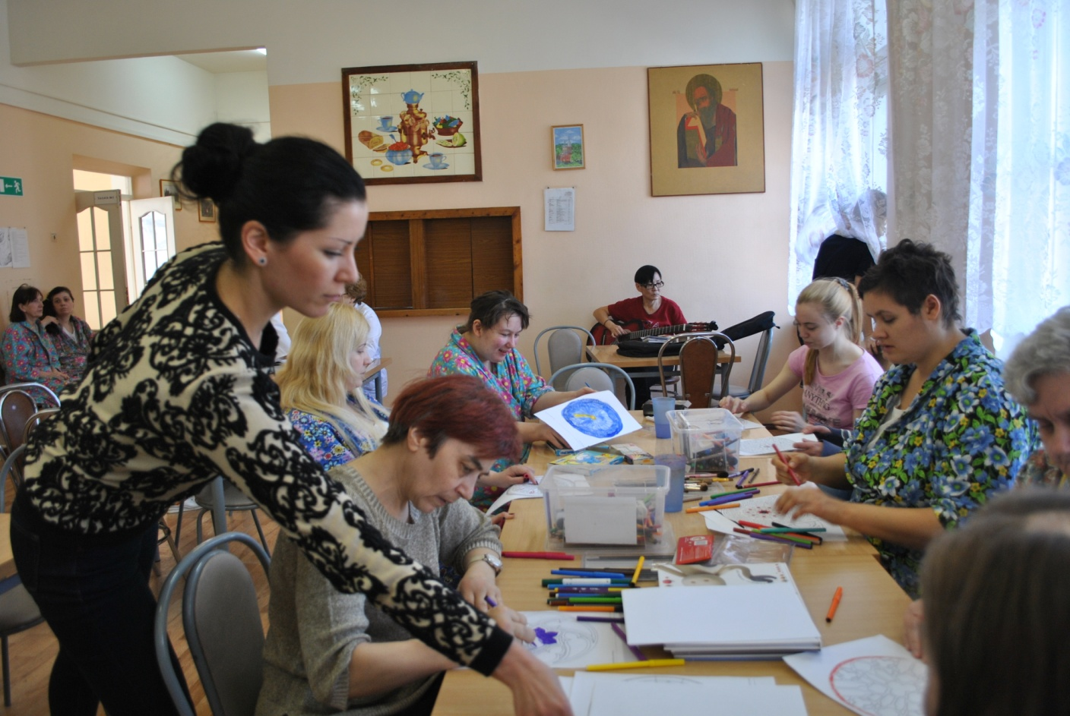
Кисть, рука и палитра нужны, чтобы рисовать, но картина создается вовсе не ими. Пользуются красками, но пишут чувствами.
Жан Шарден
Notes:
Арт-терапия вполне соответствует этим пяти условиям, давая надежду на лучшее и возможность научиться чему-то новому, почувствовать себя успешным и компетентным рядом с другими людьми, с которыми можно общаться вербально или без слов, с возможностью ближе прикоснуться к своим чувствам и переживаниям.

Slide 8
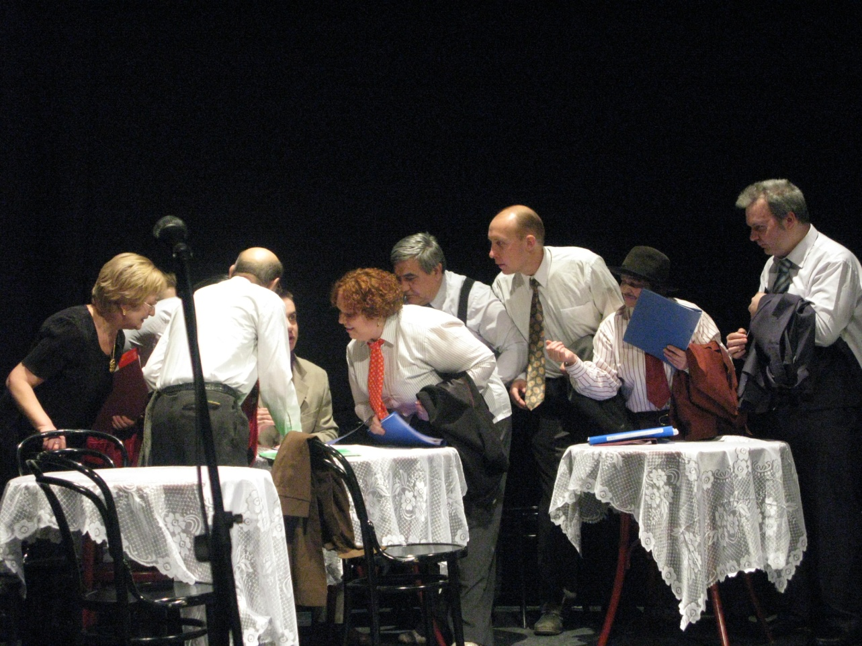
Все, что вызывает переход из небытия в бытие, - творчество.
Платон
Занятия театральной студии и кукольного театра
Notes:
Иногда АТ ошибочно рассматривается, как что-то несерьезное и не важное, или исключительно, как вариант занятости пациентов, с недооценкой ценности этого процесса.

Slide 9
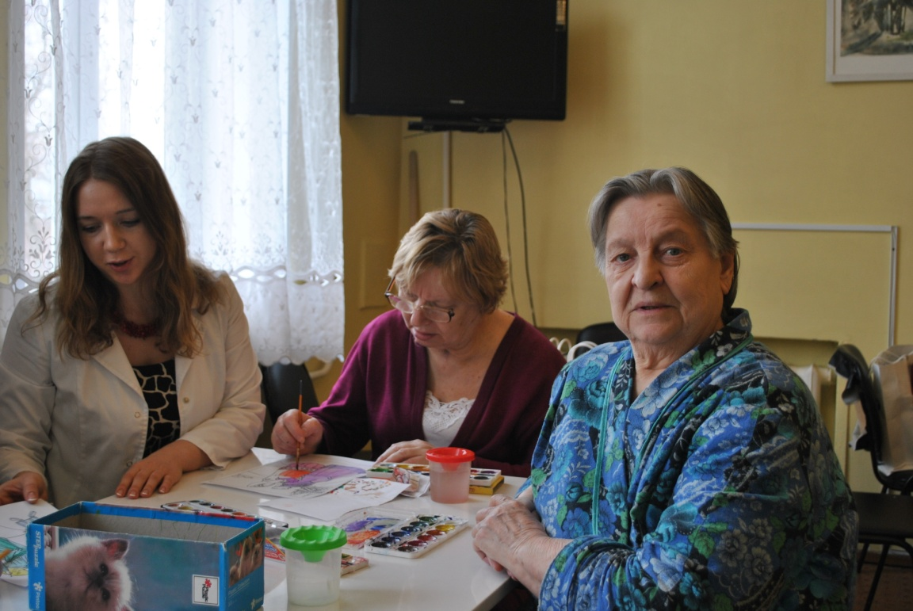
Искусство есть посредник того, что нельзя высказать
И.В.Гете
ЛЕЧЕНИЕ
ИСКУССТВОМ
Notes:
К сожалению, применение методов психологической помощи и психотерапии в отношении людей пожилого и старческого возраста сильно ограничено, что связано с особенностями их состояния: наличием многочисленных органических нарушений, частым когнитивным снижением, расстройствами личности и поведения.

Slide 10
Человек живет дольше , когда его любят
Notes:
Тем не менее, в последнее время активно развивается модель паллиативного ухода, смещающая акцент с собственного излечения от болезни на возможности помощи больному человеку, связанные с улучшением качества его жизни

Slide 11
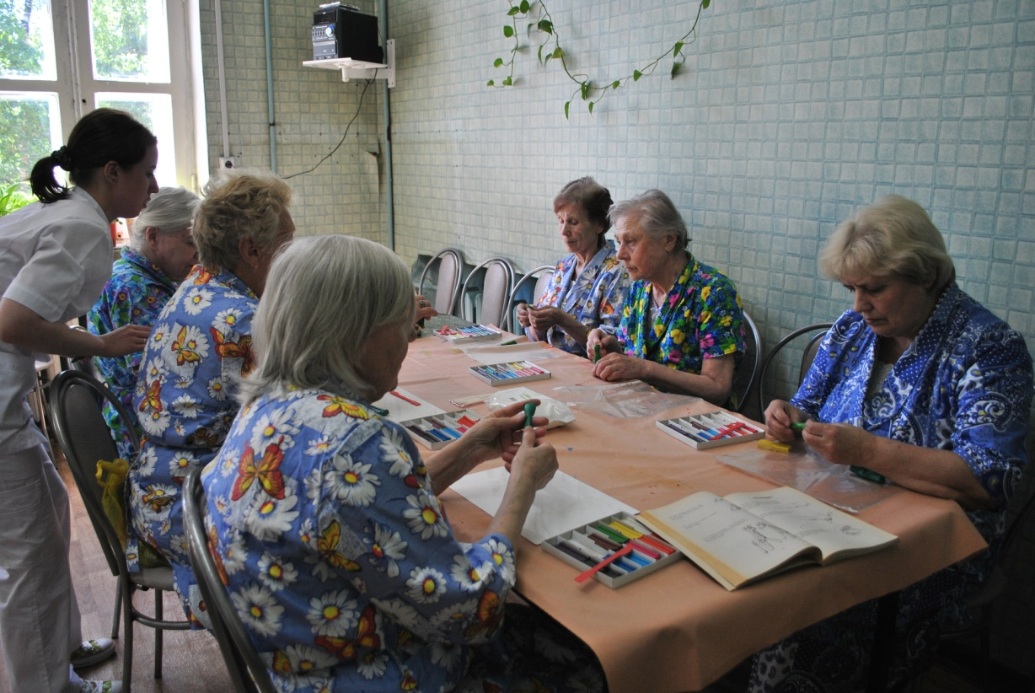
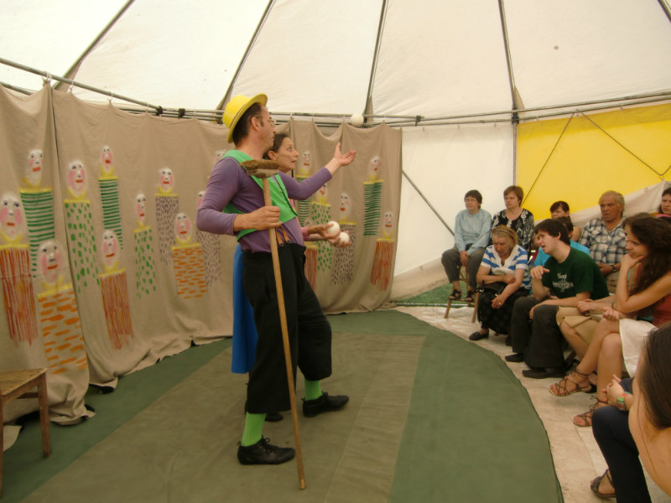
Пожилые пациенты особенно ценят внимание к ним, возможность быть и делать что-либо вместе с другими людьми,
быть членами группы, быть принимаемыми, т.к. многие из них живут в ситуации социальной изоляции, одиночества.
Notes:
Наш опыт применения АТ показывает значимость для пациентов такого рода вмешательств, а также их достаточную эффективность. Пожилые пациенты особенно ценят внимание к ним, возможность быть и делать что-либо вместе с другими людьми, быть членами группы, быть принимаемыми, т.к. многие из них живут в ситуации социальной изоляции, одиночества.

Slide 12
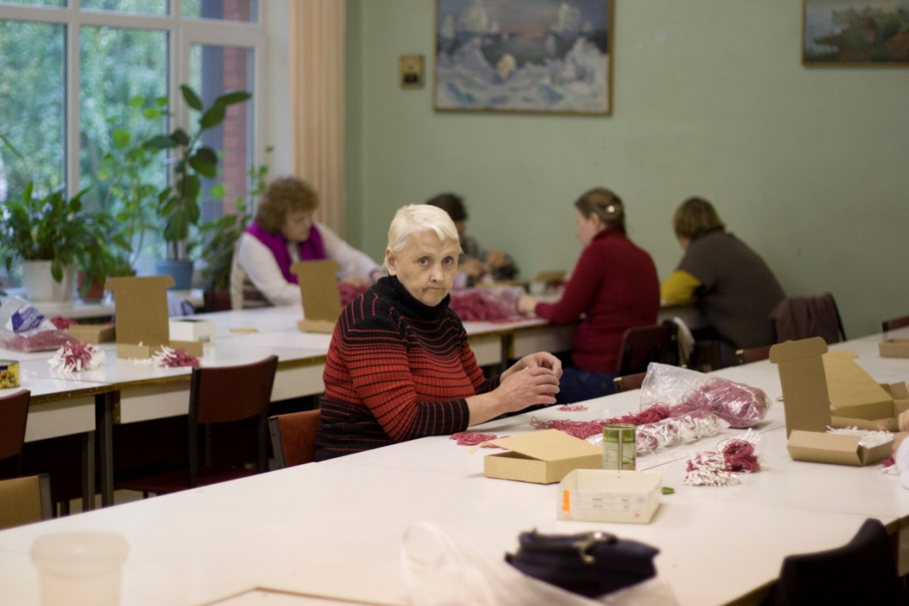
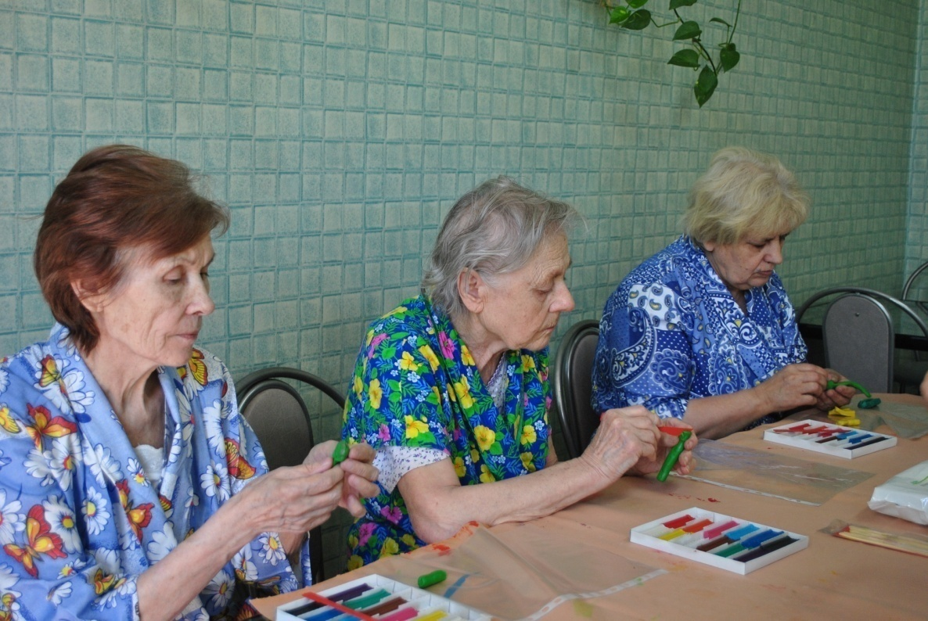
Реабилитационная работа
Notes:
Для того чтобы помочь пожилому человеку справиться с наступающими изменениями, «возрастными стереотипами», царящими в современном обществе, работниками больницы проводится активная реабилитационная работа с пациентами пожилого возраста.

Slide 13
РЕАБИЛИТАЦИОННАЯ РАБОТА

Slide 14
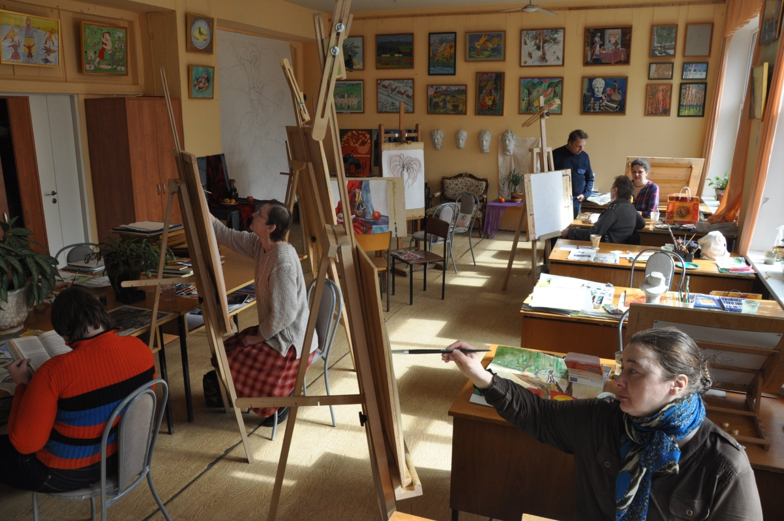
Кружки творческой
активности

Slide 15
РЕАБИЛИТАЦИОННАЯ РАБОТА
ЦЕЛЬ: выявить адаптационные возможности и отношение к выздоровлению, к помощи, к позитивному будущему.
ЗАДАЧИ:
1. Снижение психофизической напряженности
2. Отвлечение от болезненных мыслей и чувств, актуализация положительных эмоций.
3. Формирование позитивного образа прошлого, настоящего и будущего.
4. Успокоение, расслабление, энергетическая «подзарядка».
Notes:
Реабилитационная работа проводится в отделениях средним медицинским персоналом в тесном сотрудничестве с психологической службой и специалистами по социальной работе.
В подразделениях больницы организованы различные кружки творческой активности, которые регулярно и очень охотно посещают наши пациенты.
Цель: выявить адаптационные возможности и отношение к выздоровлению, к помощи, к позитивному будущему.
Задачи: 1. Снижение психофизической напряженности.
2. Отвлечение от болезненных мыслей и чувств, актуализация положительных эмоций.
3. Формирование позитивного образа прошлого, настоящего и будущего.
4. Успокоение, расслабление, энергетическая «подзарядка».

Slide 16
РЕАБИЛИТАЦИОННАЯ РАБОТА
МЕТОДЫ: 1.Рисование красками, карандашами, фломастерами, мелками по батику, холсту, бумаге.
2. Лепка из пластилина, глины.
3. Лоскутное шитье из ткани, атласных лент.
4. Квиллинг – создание объемных композиций из скрученных бумажных полос.
5. Музыкотерапия – организация занятий по типу музыкального салона.
6. Беседа – теплые и дружественные воспоминания о положительных событиях прошлого и настоящего.
Notes:
МЕТОДЫ: 1.Рисование красками, карандашами, фломастерами, мелками по батику, холсту, бумаге.
2. Лепка из пластилина, глины.
3. Лоскутное шитье из ткани, атласных лент.
4. Квиллинг – создание объемных композиций из скрученных бумажных полос.
5. Музыкотерапия – организация занятий по типу музыкального салона.
6. Беседа – теплые и дружественные воспоминания о положительных событиях прошлого и настоящего.

Slide 17
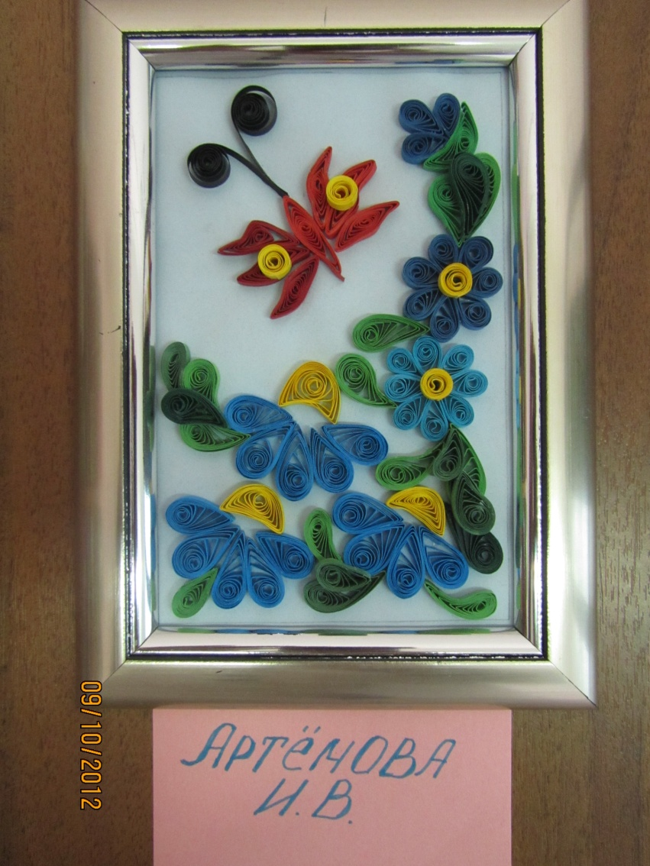
НАШИ РАБОТЫ

Slide 18
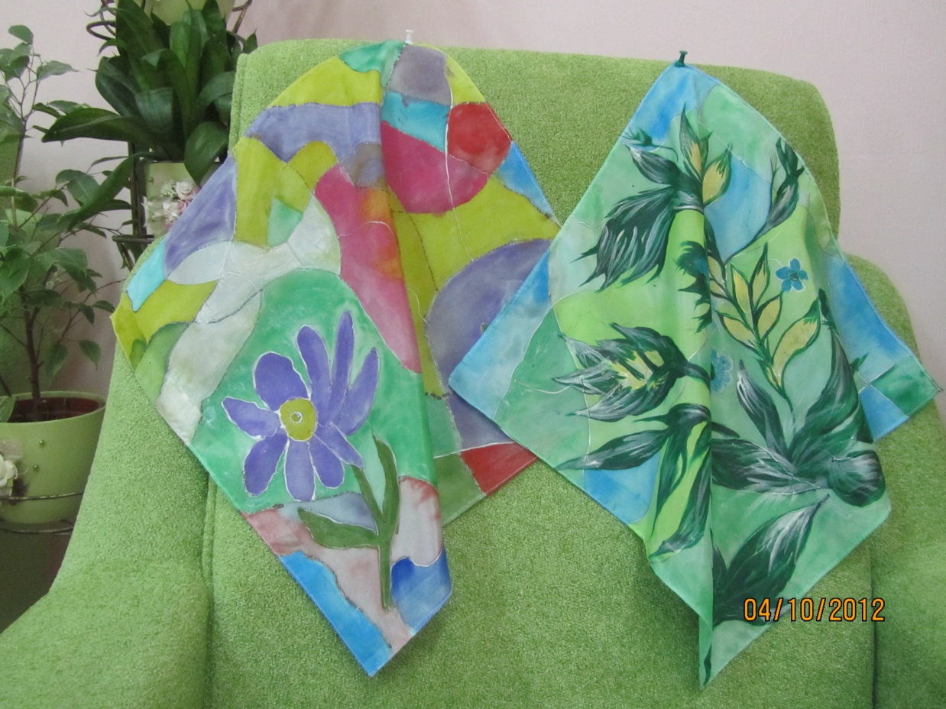
НАШИ РАБОТЫ

Slide 19
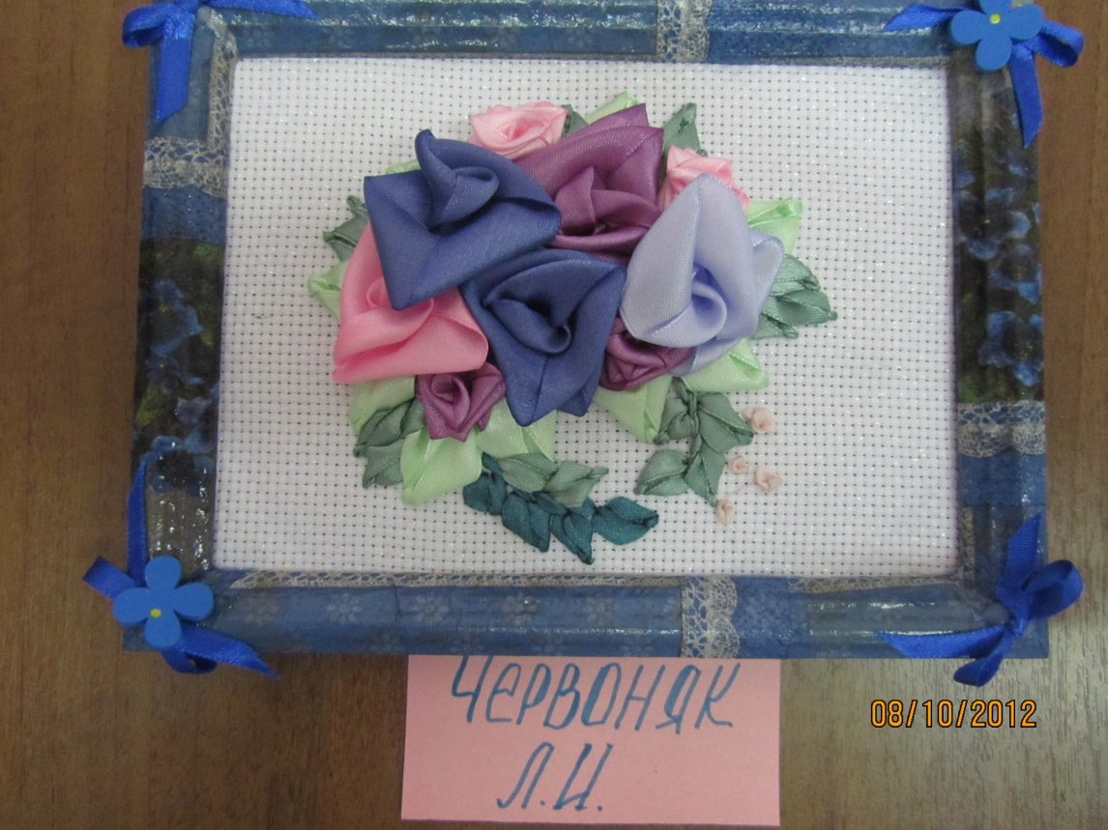
НАШИ РАБОТЫ

Slide 20
РЕАБИЛИТАЦИОННАЯ РАБОТА
РЕЗУЛЬТАТЫ:
Положительная динамика – 100%
Восстановление элементарных моторных актов – 80%
Заметное улучшение координации
Облегчение адаптации к условиям стационара
Повышение общего фона настроения, эмоционального состояния
Снижение интенсивности тревоги
Notes:
в процессе реабилитационной работы у 100% пациентов была отмечена положительная динамика. Выровнялось эмоциональное состояние, снизилась интенсивность тревоги, повысился общий фон настроения. Легче проходила адаптация к условиям стационара, заметно улучшалась координация. У 80 % пациентов отмечалось восстановление элементарных моторных актов.

Slide 21
РЕАБИЛИТАЦИОННАЯ РАБОТА

Slide 22
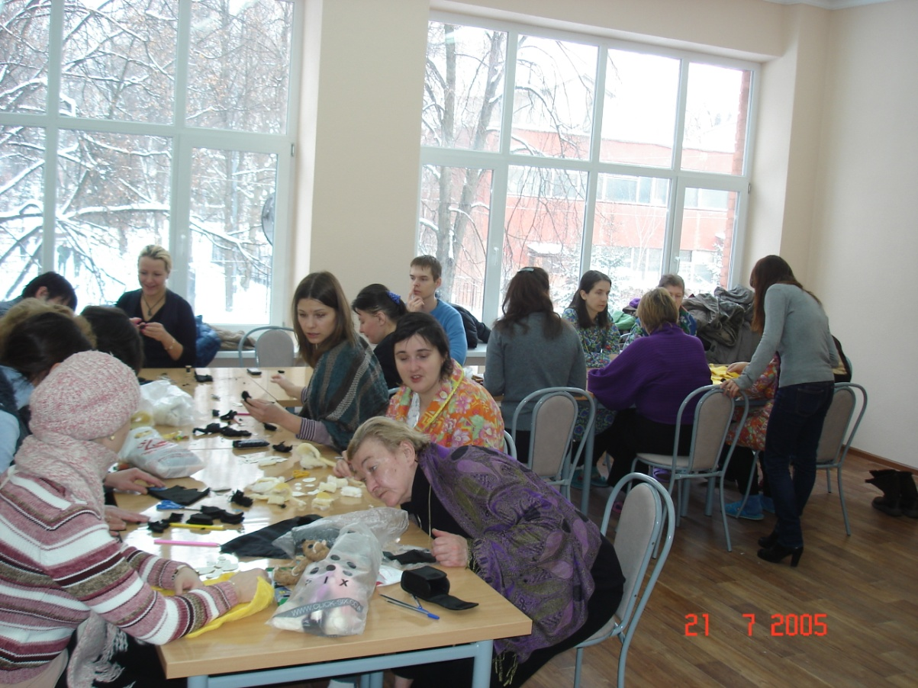
РЕАБИЛИТАЦИОННАЯ РАБОТА

Slide 23
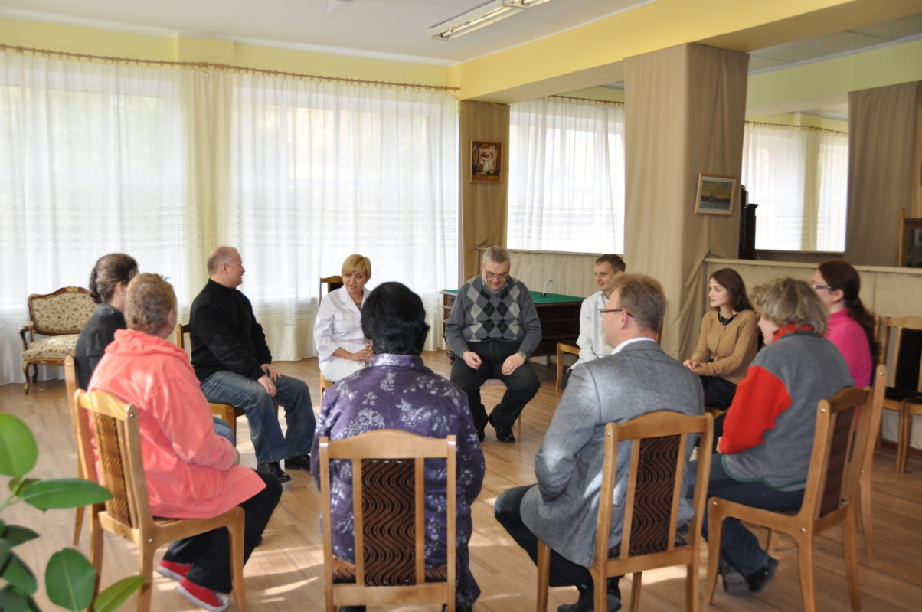
АРТ-терапия позволяет охватить весь круг пациентов, решая терапевтические задачи в зависимости от стадии реабилитационного процесса
Notes:
Учитывая ограниченные физические возможности и характер психических расстройств наших пациентов (преимущественно с интеллектуально-мнестическим снижением), применение АТ представляется наиболее приемлемым, поскольку этот вид работы не только не несет серьезных ограничений и противопоказаний, но и обладает множеством видов техник и вариациями их применения. Это позволяет охватить почти весь круг пациентов, решая терапевтические задачи в зависимости от стадии реабилитационного процесса.

Slide 25
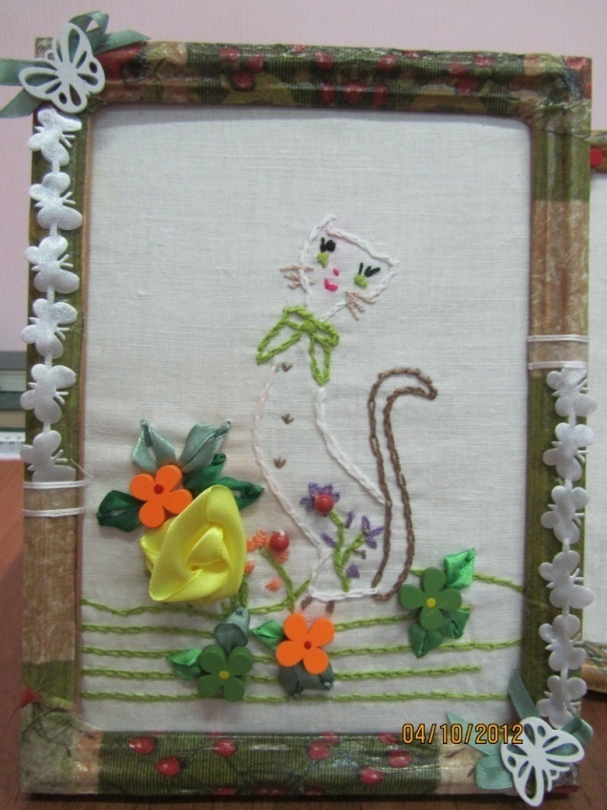
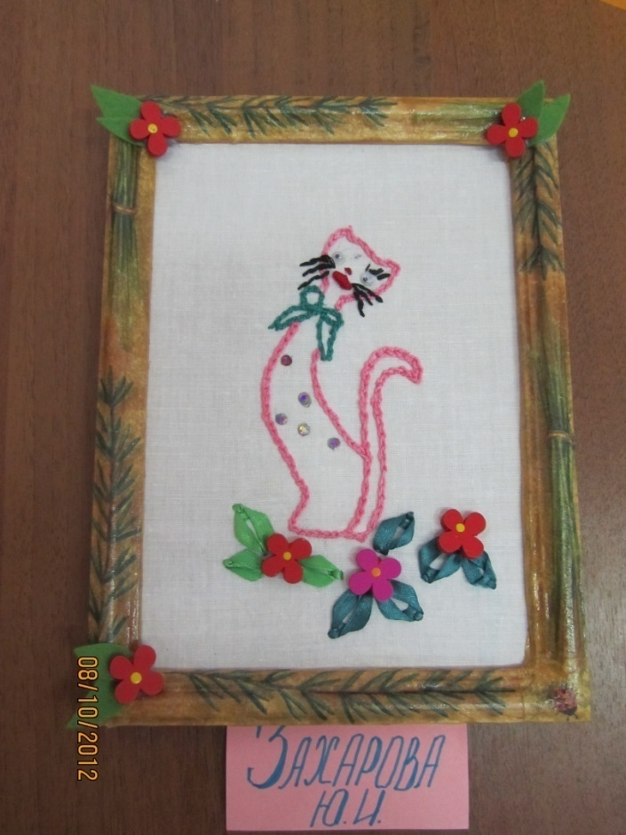
НАШИ РАБОТЫ

Slide 27
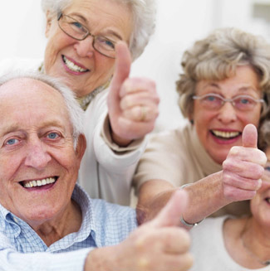
Общими усилиями мы можем и должны сделать все, чтобы люди не только жили дольше, но и так чтобы жизнь их была более качественной, разнообразной, полноценной и приносящей удовлетворение.
Notes:
Общими усилиями мы можем и должны сделать все, чтобы люди не только жили дольше, но и так чтобы жизнь их была более качественной, разнообразной, полноценной и приносящей удовлетворение.

Slide 28
Главная медицинская сестра
ГБУЗ ПКБ №1 им. Н.А.Алексеева
Таньшина О.В.

